Slide 1
海洋教育
潮汐對生態環境的影響
2013.10.16
楊旺祥 冬山國中自然領域教師

Slide 2
海風下 海之濱 驚奇之心~瑞秋卡森的自然體驗

Slide 3
環繞世界的小鴨艦隊

Slide 4
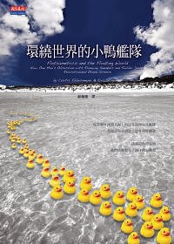

Slide 5
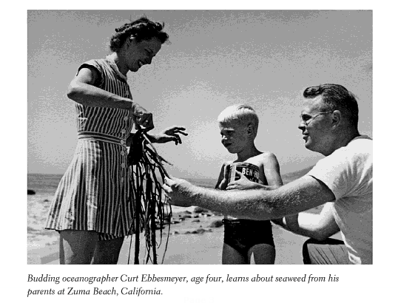
正在萌芽的小小海洋學家克堤斯.埃貝斯邁爾，四歲，在加州祖馬海灘（Zuma Beach）
跟著父母認識海草

Slide 6
1990.5.27漢撒船運號在北太平洋上，遇到一場突如其來的暴風雨。
Nike贊助大規模的科學實驗。

Slide 7
海水永遠都在詢問，然後把問題大聲的寫在海岸上。

Slide 8
在生命中，你必須隨遇發展，有如小溪裡隨波逐流的軟木塞。

Slide 9
潮線上的漂流物與丟棄物，總是提醒著我們，海岸之外有個奇特而與眾不同的世界。
瑞秋.卡森（海之濱）

Slide 10
前三章
追逐海水的流轉
在油水裡飄泊的科學家
瓶中信

Slide 11
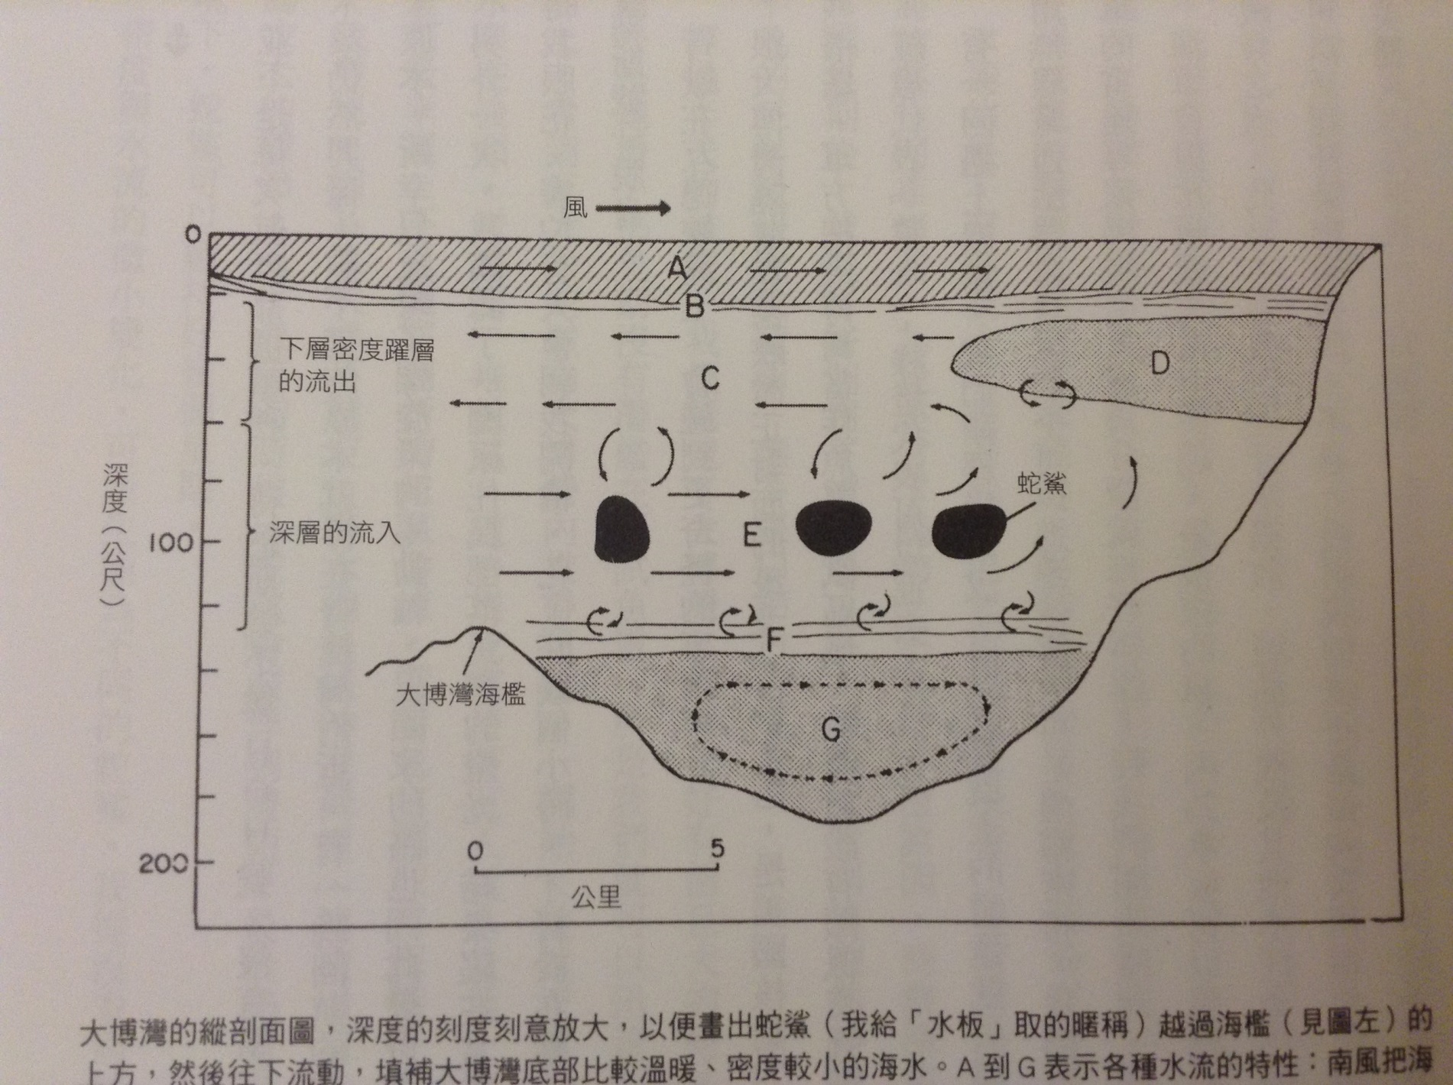

Slide 12
長榮桂冠號
一九九二年一月十日凌晨兩點，惡劣天氣從側面襲擊「長榮桂冠號」。
玩具貨櫃是在東經178.1度、北緯44.7度的位置掉落海裡，這個位置靠近國際換日線，接近赤道與北極的中間，恰好是在海龜環流與阿留申環流的交會點上。
我們終於可以慎重其事的追蹤這些玩具了。

Slide 13
